Slide 1
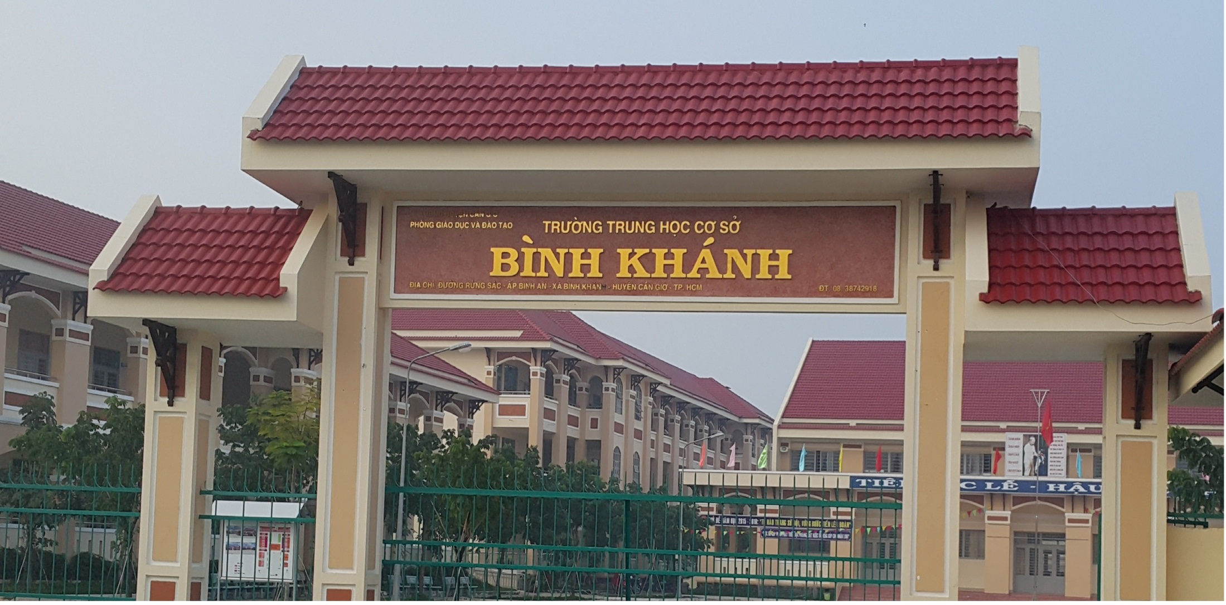

Slide 2
CHÀO CÁC EM HỌC SINH ĐẾN VỚI BÀI HỌC GDCD LỚP 8
GIÁO VIÊN :TRẦN TÚY THUẬN

Slide 3
BÀI 4 GIỮ CHỮ TÍN

Slide 4
I. Đặt vấn đề (Học sinh tự học)

Slide 5
II. Nội dung bài học .
1. Thế nào là giữ chữ tín.

Slide 6
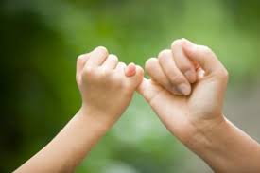
Hãy nêu suy nghĩ của bạn khi xem hình sau:

Slide 7
Em hiểu gì về câu nói của Khổng Tử?

Slide 8
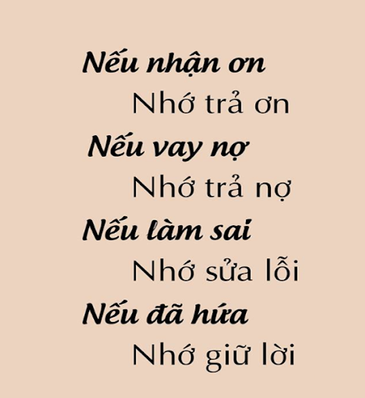

Slide 9
Nội dung bài. Giữ chữ tín là coi trọng lòng tin của ng­ười khác đối với mình, biết trọng lời hứa và biết tin tưởng nhau.

Slide 10
2. Ý nghĩa của việc giữ chữ tín.

Slide 11
Em hãy giải thích câu nói trên.

Slide 13
Nội dung bài. Đ­ược mọi ng­ời tin cậy, tín nhiệm, tin yêu. Giúp mọi ng­ười đoàn kết và hợp tác.

Slide 14
3. Cách rèn luyện .

Slide 15
Học sinh muốn giữ chữ tín thì cần phải làm gì?

Slide 16
Nội dung bài. - Giữ lòng tin của mọi người đối với mình; - Làm tốt nghĩa vụ của mình; - Hòan thành nhiệm vụ; - Giữ đúng lời hứa, đúng hẹn.

Slide 17
Một số câu ca dao, tục ngữ

Slide 18
Treo đầu dê, bán thịt chó.​
Mua danh ba vạn, bán danh ba đồng.

Slide 19
Nói lời phải giữ lấy lời Đừng như con bướm đậu rồi lại bay​.
Nói chín thì phải làm mười Nói mười làm chín, kẻ cười người chê.​

Slide 20
III. Bài tập .

Slide 21
Bài tập 1
Đáp án đúng: b là giữ chữ tín vì hoàn cảnh khách quan

Slide 22
Dặn dò: Học bài và chuẩn bị nội dung tích hợp giữa bài 5.Pháp luật và kỷ luật và bài 21.Pháp luật nước Cộng hòa xã hội chủ nghĩa Việt Nam.

